Slide 1

Détection des transactions frauduleuses des cartes de crédit
Par Mohamed H. Guelleh

Slide 2
Table des matières
Problème à résoudre
Informations sur les données et les caractéristiques
Corrélation entre les caractéristiques
Transactions valides et transactions frauduleuses
Framework
Modèles choisis (Prise de decision, Matrice de confusion et résultats)
Conclusion
Résultat des modèles des autres chercheurs
Questions

Slide 3

Problème à résoudre

Slide 4
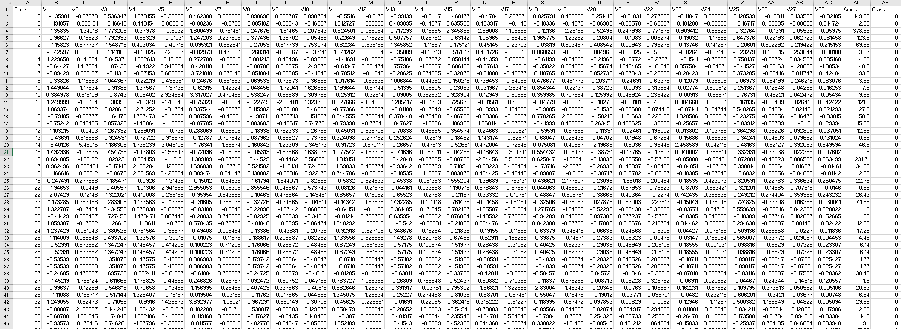
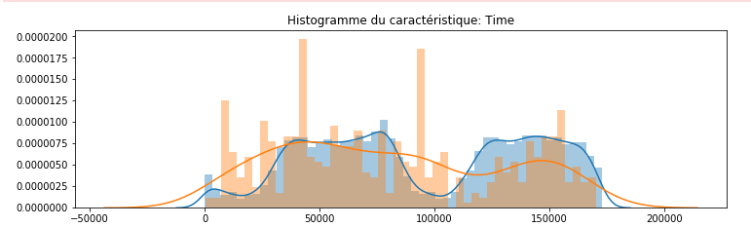
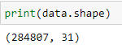
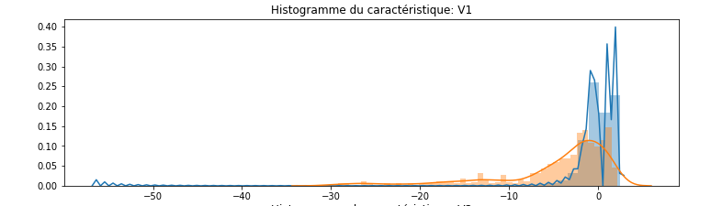
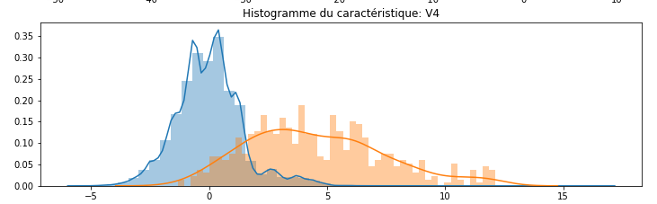
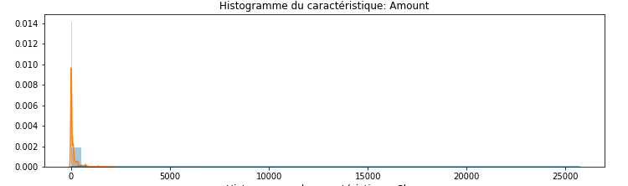
Informations sur les données et les caractéristiques

Slide 5
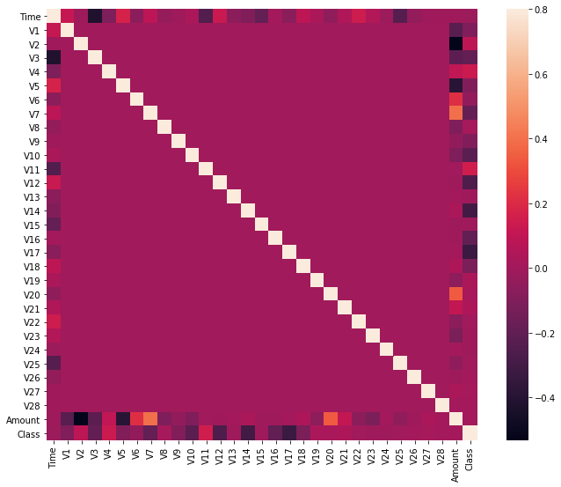
Corrélation entre les caractéristiques

Slide 6
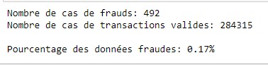
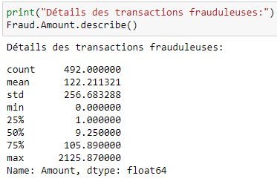
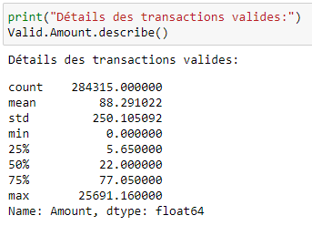
Transactions valides et transactions frauduleuses

Slide 7


Slide 8

Modèles choisis
Forêt d’Isolement
Arbre de Décision
Forêt Aléatoire
Réseau de Neurones artificiels
Réseau de Neurones artificiels profond

Slide 9
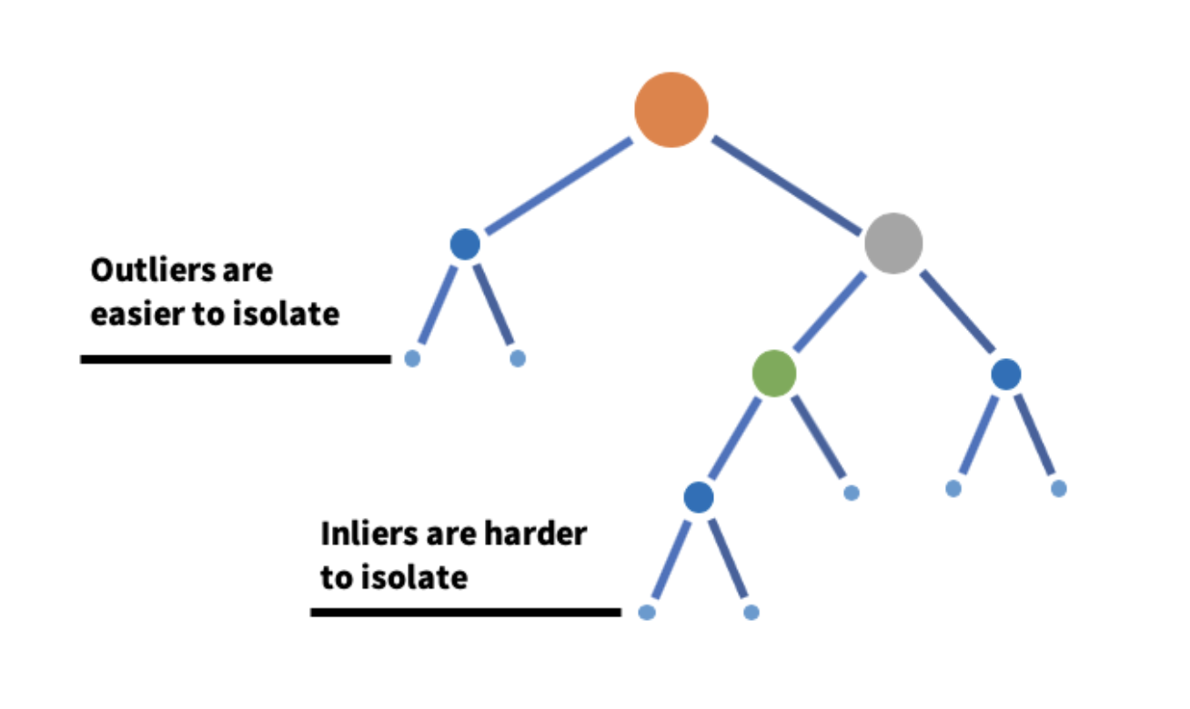
Modèle Forêt d'Isolement

Slide 10
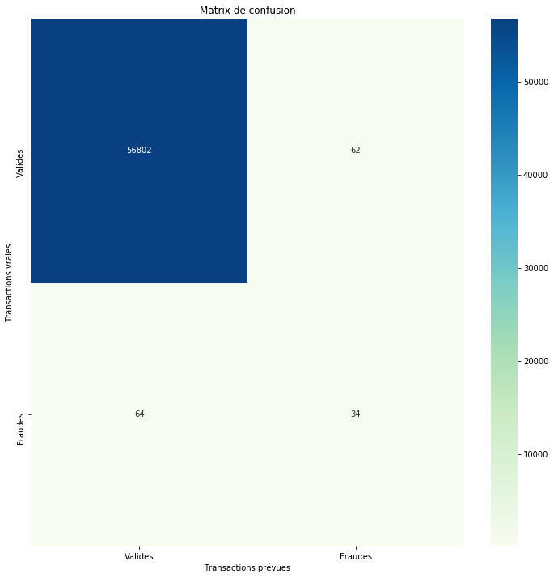
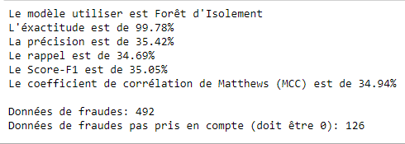
Matrice de confusion et résultats

Slide 11
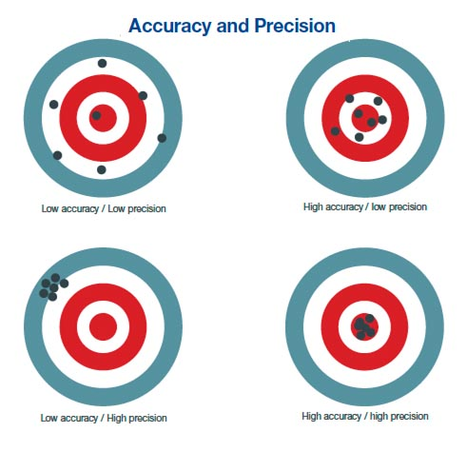
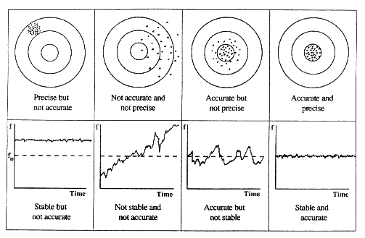
L'exactitude vs la précision

Slide 12
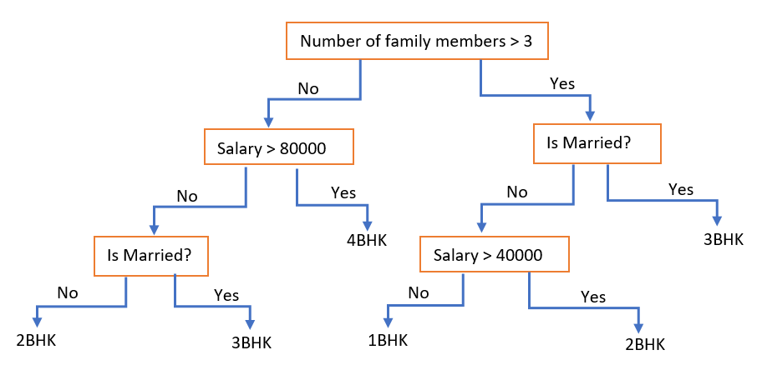
Modèle Arbre de Décision

Slide 13
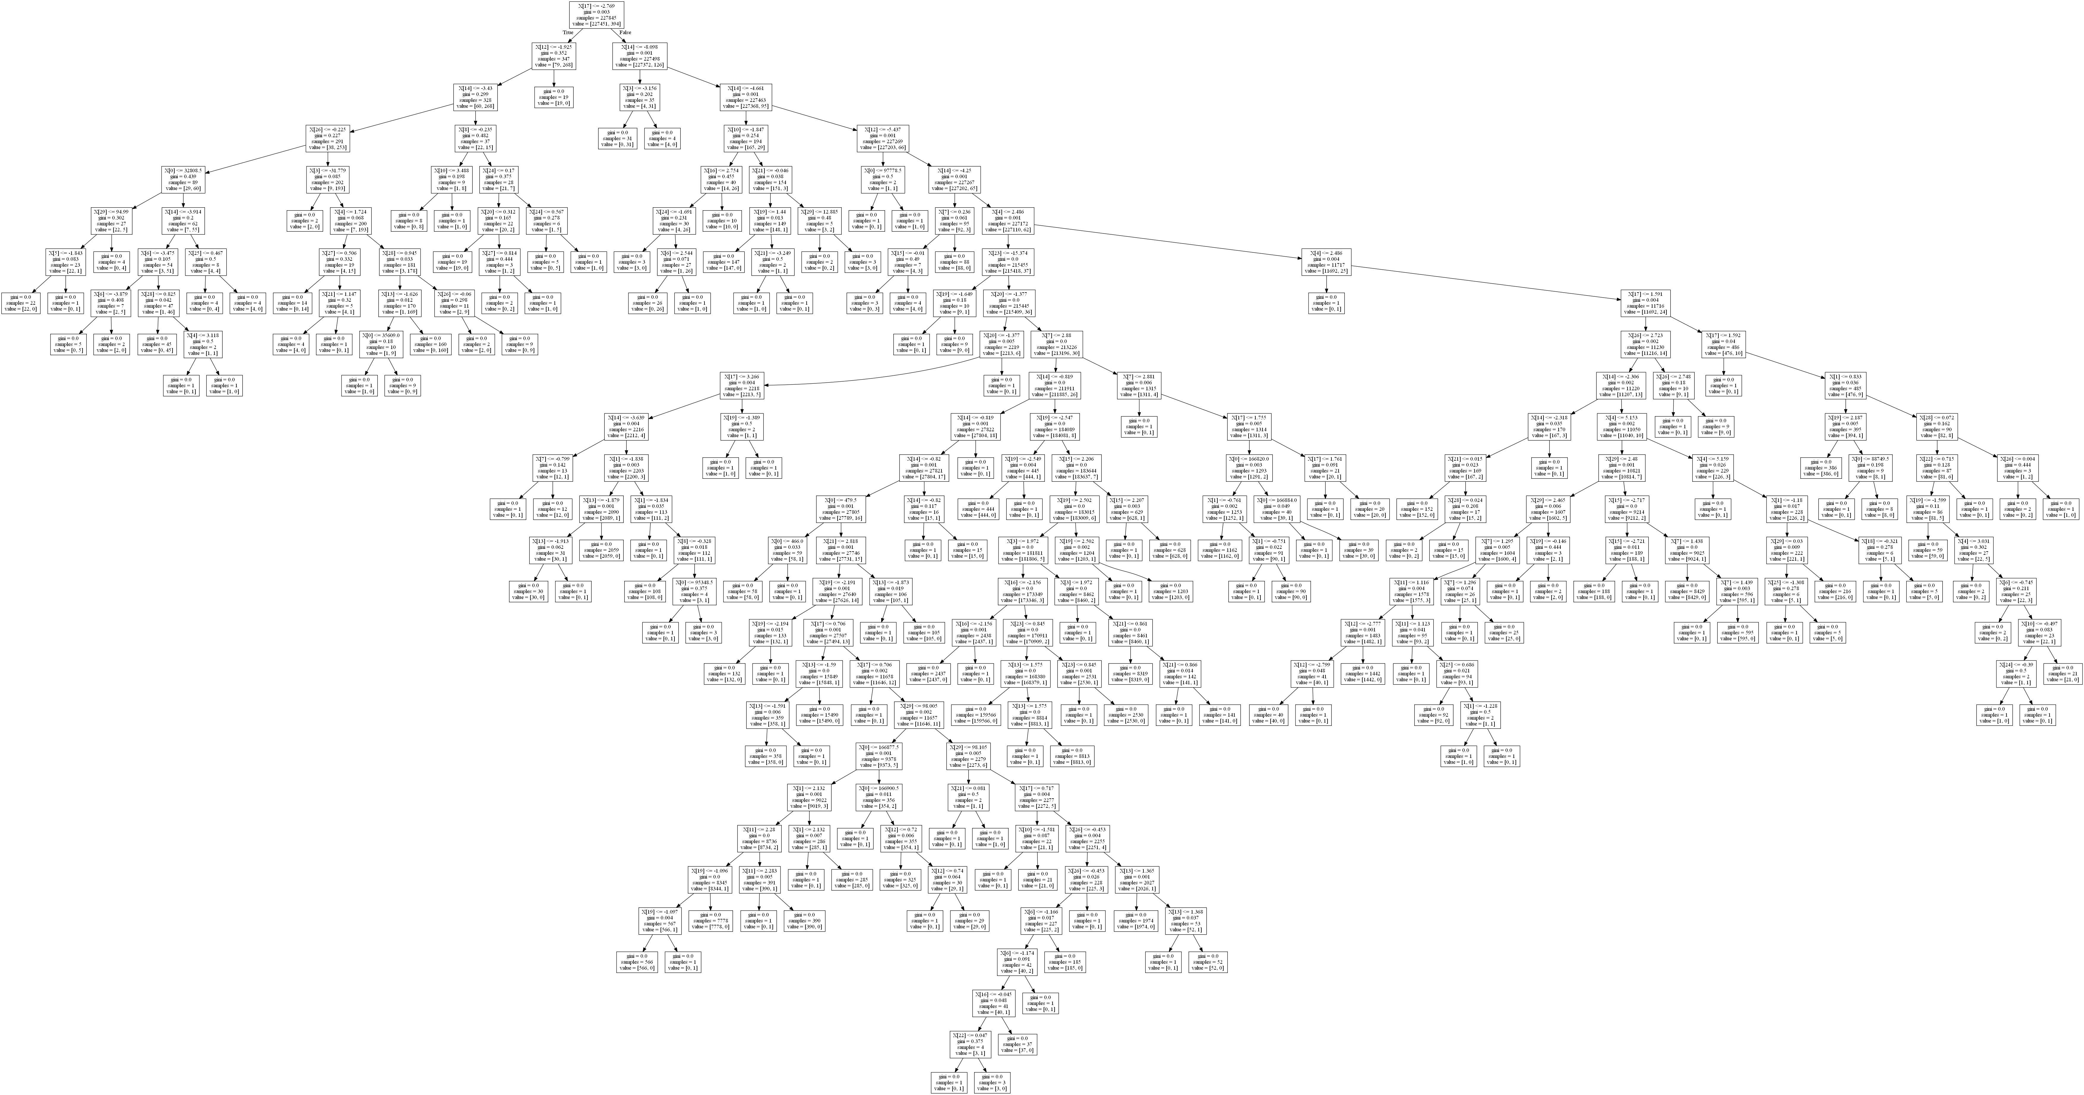
Prise de décision

Slide 14

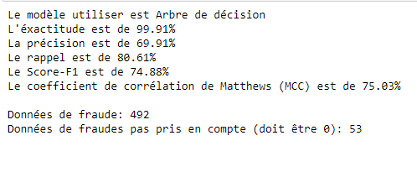
Matrice de confusion et résultats

Slide 15
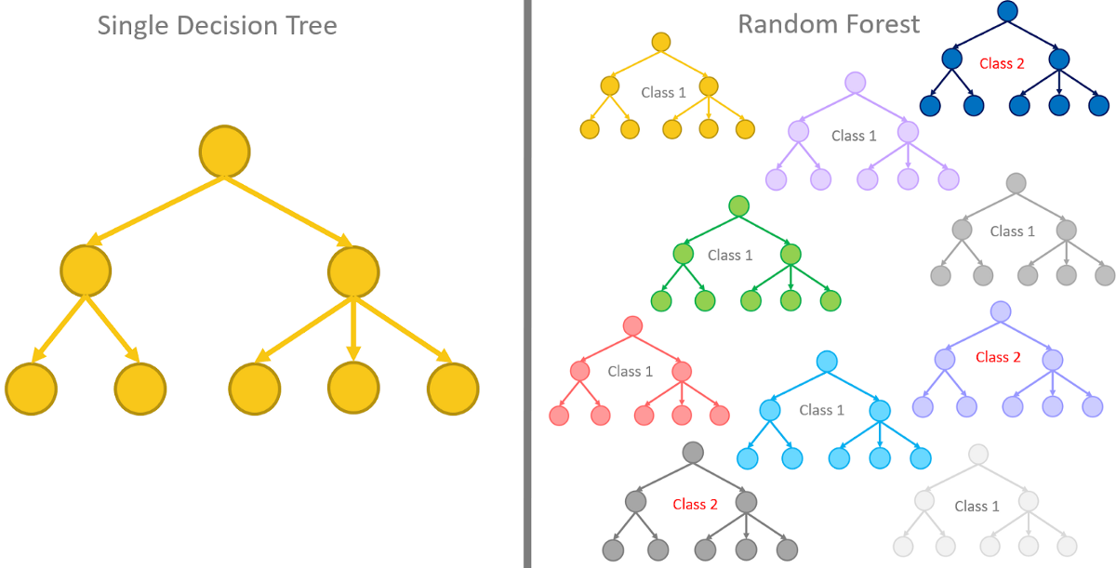
Modèle Forêt Aléatoire

Slide 16
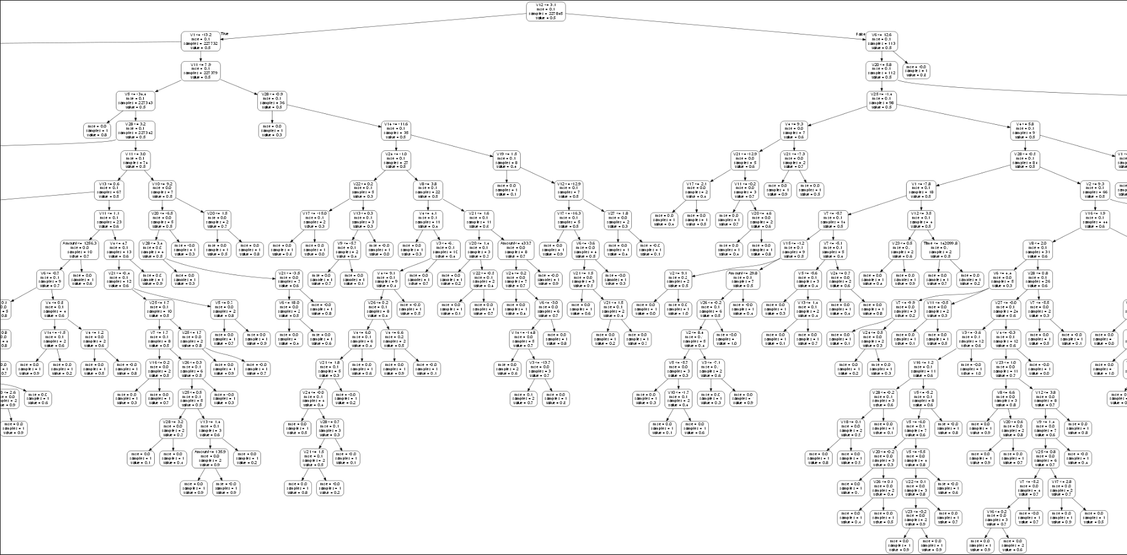
Prise de décision

Slide 17

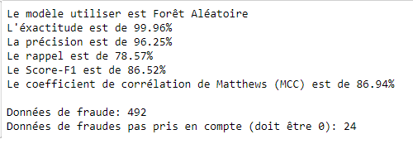
Matrice de confusion et résultats

Slide 18
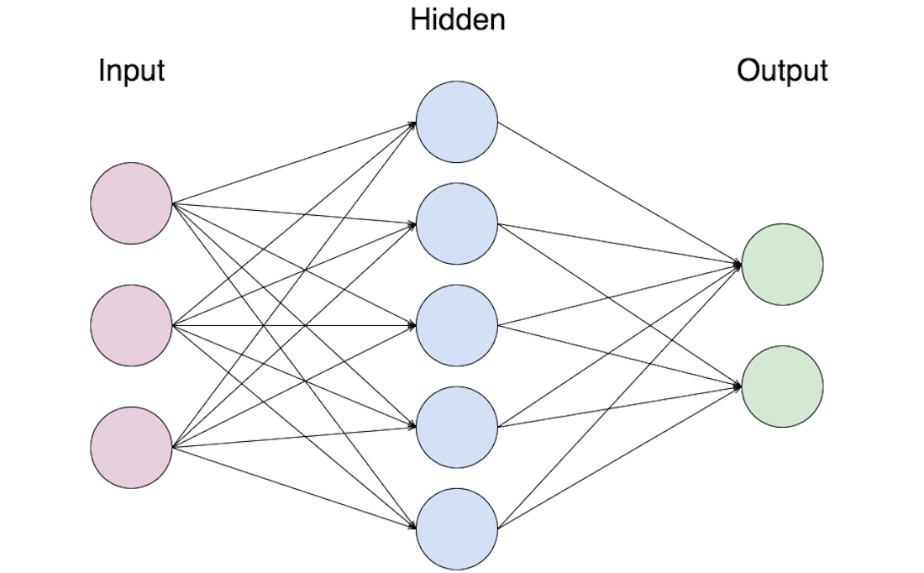
Modèle de Réseau de Neurones artificiels

Slide 19

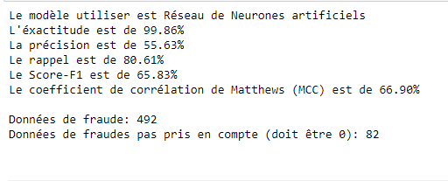
Matrice de confusion et résultats

Slide 20

Modèle de Réseau de Neurones artificiels profond

Slide 21

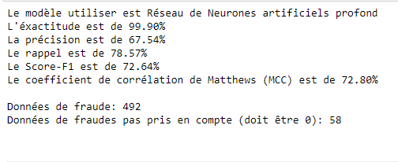
Matrice de confusion et résultats

Slide 22
Conclusion

Slide 23
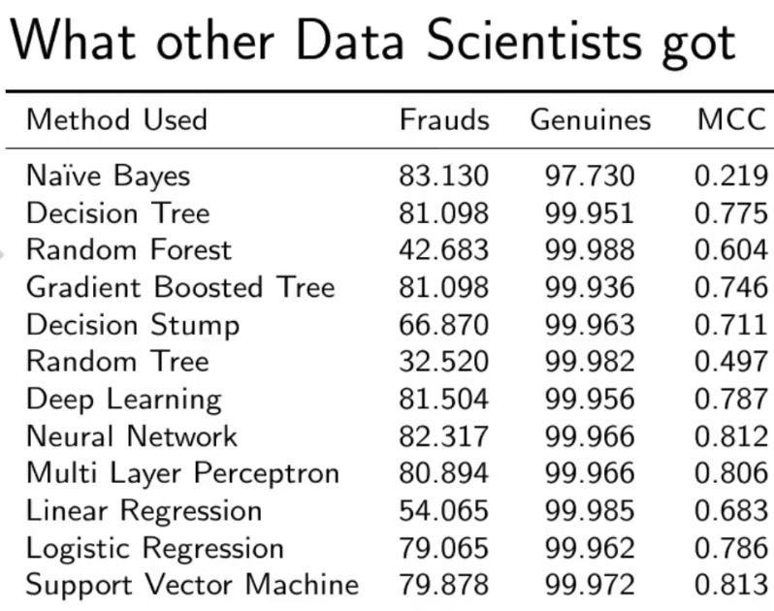
Résultat des modèles des autres chercheurs

Slide 24

Questions

